Slide 1
Ameaças Cibernéticas
Prof. Esp. Pedro Miho

Slide 2



Entendendo o Software
Software é um conjunto de instruções e dados que fazem um computador executar tarefas específicas. Ele pode ser categorizado em três tipos principais:
Software de Sistema: Sistemas operacionais como Windows, Linux e macOS.
Software Aplicativo: Programas como navegadores, editores de texto e aplicativos de produtividade.
Software Utilitário: Ferramentas para manutenção do sistema, como antivírus e otimizadores de desempenho.
O software legítimo é desenvolvido para facilitar a vida dos usuários e aumentar a produtividade. Ele segue normas de segurança e boas práticas de desenvolvimento.

Slide 3
Entendendo o Malware
Malware (abreviação de malicious software) é um tipo de software malicioso criado para causar danos, roubar informações ou explorar vulnerabilidades de sistemas. Ele pode assumir diversas formas, como:
Vírus
Worms
Trojan (Cavalo de Troia)

Slide 4
Software vs. Malware
A tabela abaixo destaca as principais diferenças entre softwares legítimos e malwares, mostrando como cada um se comporta em relação à segurança, distribuição e propósito.

Slide 5
Principais Vetores de Ataques
Os principais responsáveis por permitir que um ataque ocorra, muitas vezes de forma não intencional, são:
Erro Humano: Funcionários e usuários cometem falhas como clicar em links de phishing, usar senhas fracas ou compartilhar informações sensíveis sem perceber os riscos.
Falta de Atualizações: Sistemas desatualizados com vulnerabilidades conhecidas se tornam alvos fáceis para invasores explorarem falhas de segurança.
Configuração Insegura: Servidores, bancos de dados e redes mal configurados podem expor dados sensíveis ou permitir acessos indevidos.
Uso de Softwares Não Oficiais: Aplicações baixadas de fontes não confiáveis podem conter malwares e comprometer a segurança do sistema.
Políticas de Segurança Fracas: Empresas sem medidas rigorosas, como autenticação multifator e controle de acessos, deixam brechas para invasões.

Slide 6
Principais Malwares existentes
Os Malwares são softwares desenvolvidos para infectar sistemas e causar danos ou roubo de dados. Alguns exemplos incluem:
Vírus: Se anexam a arquivos legítimos e se espalham quando executados.
Worms: Se replicam automaticamente pela rede sem necessidade de interação do usuário.
Trojan (Cavalo de Troia): Disfarçado de software legítimo para enganar usuários e abrir brechas no sistema.
Ransomware: Sequestra arquivos e exige resgate para a liberação.
Spyware: Monitora atividades do usuário sem consentimento, coletando informações sensíveis.

Slide 7






Exemplo Vírus
Mykrosoft

Slide 8

Exemplo Worms
Mykrosoft

Slide 9

Exemplo Cavalo de Troia
Baixe GTA VI de forma gratuita
Roque Estar

Slide 10


Exemplo Ransomware
Mykrosoft

Slide 11

Exemplo Spyware
Mykrosoft

Slide 12

Casos reais – ILoveYou
Em maio de 2000, o mundo presenciou um dos ataques cibernéticos mais devastadores da história: o vírus ILoveYou. Disfarçado como uma inocente declaração de amor enviada por e-mail, o malware explorava a curiosidade dos usuários para se espalhar rapidamente. Ao ser aberto, ele infectava o sistema, comprometia arquivos e se propagava automaticamente, atingindo milhões de computadores em poucos dias. Esse ataque evidenciou o poder da engenharia social e mostrou como uma simples mensagem podia causar impactos globais em empresas, governos e usuários comuns.

Slide 13
Casos reais – ILoveYou
Malwares utilizados
O ataque foi realizado utilizando um worm escrito em Visual Basic Script (VBS).
Meio de propagação e funcionamento do ataque
Propagação: O vírus se espalhava via e-mail, com o assunto "ILOVEYOU" e um anexo chamado "LOVE-LETTER-FOR-YOU.txt.vbs".
Funcionamento:
O usuário abria o anexo, acreditando ser uma carta de amor.
O script sobrescrevia arquivos no computador, incluindo documentos do Office, imagens e áudios.
O worm enviava automaticamente cópias de si mesmo para todos os contatos do Outlook do usuário, ampliando a disseminação global.

Slide 14
Casos reais – ILoveYou
O que foi feito para parar esse ataque?
Suspensão de e-mails corporativos: Grandes organizações, como o Pentágono, a CIA e o Parlamento Britânico, suspenderam temporariamente seus serviços de e-mail para evitar a propagação.
Desenvolvimento de patches e atualizações: Empresas de segurança começaram a desenvolver patches e atualizações para bloquear o malware.
Campanhas de conscientização: Usuários foram orientados a não abrir anexos desconhecidos.
Bloqueio de anexos maliciosos: Provedores de e-mail e administradores de TI passaram a filtrar mensagens contendo scripts potencialmente perigosos.

Slide 15
Casos reais – ILoveYou
Número de dispositivos infectados e prejuízo total
Na época do ataque, estima-se que existiam cerca de 500 milhões de computadores conectados à internet. Isso significa que aproximadamente 10% de todos os dispositivos conectados foram afetados pelo malware.
Resumo dos impactos:
Computadores infectados: Mais de 50 milhões
Porcentagem de dispositivos afetados no mundo: ~10%
Prejuízo total:
Danos diretos: Entre US$ 5,5 e 8,7 bilhões
Custos para remoção e recuperação: Cerca de US$ 15 bilhões

Slide 16
Casos reais – ILoveYou
Responsáveis pelo o ataque
O vírus ILOVEYOU foi criado por Onel de Guzmán, um estudante filipino de ciência da computação. Na época, ele era membro de um grupo de hackers chamado GRAMMERSoft, que desenvolvia programas maliciosos.
Motivação por trás do vírus
Inicialmente, Onel de Guzmán afirmou que seu objetivo era roubar credenciais de internet para permitir o acesso gratuito à web, já que o serviço era caro nas Filipinas. No entanto, o vírus acabou se espalhando de forma descontrolada, causando um dos maiores ciberataques da história.
Consequências legais
Apesar da enorme repercussão do ataque, Onel de Guzmán não foi punido criminalmente. Na época, as Filipinas não possuíam leis específicas contra crimes cibernéticos, o que impediu qualquer ação legal contra ele. No entanto, o incidente levou o país a criar novas regulamentações para crimes digitais.

Slide 17
Casos reais – ILoveYou
O que aconteceu com ele depois?
Após o ataque, Onel de Guzmán desapareceu por anos, evitando a mídia e qualquer exposição pública. Em 2020, ele foi encontrado pelo jornalista Geoff White e revelou que, de fato, foi o responsável pelo vírus. Atualmente, vive uma vida simples nas Filipinas, trabalhando com conserto de celulares e recusando entrevistas sobre seu passado hacker.
Vídeo explicando o ataque ILoveYou:
https://www.youtube.com/watch?v=fRk5e0iSa1Q

Slide 18
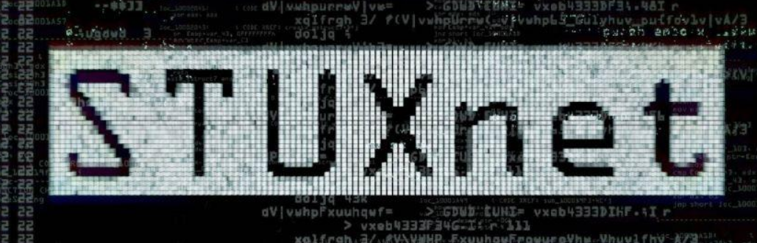
Casos reais – Stuxnet
O Stuxnet foi um ataque cibernético sofisticado criado pelos EUA e Israel para sabotar o programa nuclear iraniano. Descoberto em 2010, ele visava especificamente as centrífugas de enriquecimento de urânio na usina de Natanz, alterando seu funcionamento de forma imperceptível e causando danos físicos. Esse ataque marcou a história da guerra cibernética ao demonstrar como um malware pode ser usado para sabotagem em larga escala.

Slide 19
Casos reais – Stuxnet
Malwares utilizados
O Stuxnet foi um worm altamente sofisticado, projetado especificamente para atacar sistemas industriais. Ele explorava vulnerabilidades de dia zero no Windows e manipulava Controladores Lógicos Programáveis (CLPs) da Siemens.
Meio de propagação e funcionamento do ataque
O Stuxnet não foi entregue via internet, pois as instalações iranianas estavam desconectadas da rede mundial.
O malware foi introduzido por pendrives ou laptops contaminados.
Assim que infectava um sistema, o worm se autorreplicava e explorava vulnerabilidades no Windows para se espalhar por toda a rede.
O objetivo era modificar o código dos CLPs da Siemens, usados para controlar as centrífugas nucleares, fazendo com que elas girassem em velocidades perigosas e se autodestruíssem.

Slide 20
Casos reais – Stuxnet
Para evitar detecção, o Stuxnet enviava dados falsos para os operadores, simulando que as máquinas estavam funcionando normalmente.
O que foi feito para parar esse ataque?
Após a descoberta do Stuxnet em 2010, especialistas em cibersegurança trabalharam para analisá-lo e desenvolver patches de segurança. A Microsoft lançou atualizações para corrigir as vulnerabilidades exploradas pelo worm. O Irã também tentou conter o ataque, removendo o malware de suas redes e substituindo equipamentos danificados.
Motivo do ataque?
O Stuxnet foi desenvolvido pelos Estados Unidos e Israel como parte da operação ultra-secreta chamada "Jogos Olímpicos". O objetivo era atrasar e enfraquecer o programa nuclear do Irã, impedindo o desenvolvimento de armas nucleares sem precisar de uma ação militar direta.

Slide 21
Casos reais – Stuxnet
Número de Dispositivos Infectados e Prejuízo Total
Dispositivos infectados: Dezenas de milhares de computadores.
Dano à infraestrutura: Centenas de centrífugas nucleares foram desativadas ou destruídas.
Impacto: O ataque causou um atraso significativo no programa nuclear iraniano e levou o Irã a reforçar sua segurança cibernética.
O que foi feito para parar esse ataque?
Embora nenhum país tenha assumido oficialmente a autoria, investigações apontam que o Stuxnet foi desenvolvido por uma colaboração entre a Agência de Segurança Nacional dos EUA (NSA) e a unidade de inteligência cibernética de Israel.
Vídeo explicativo
https://www.youtube.com/watch?v=MqfAczP5YsM

Slide 22
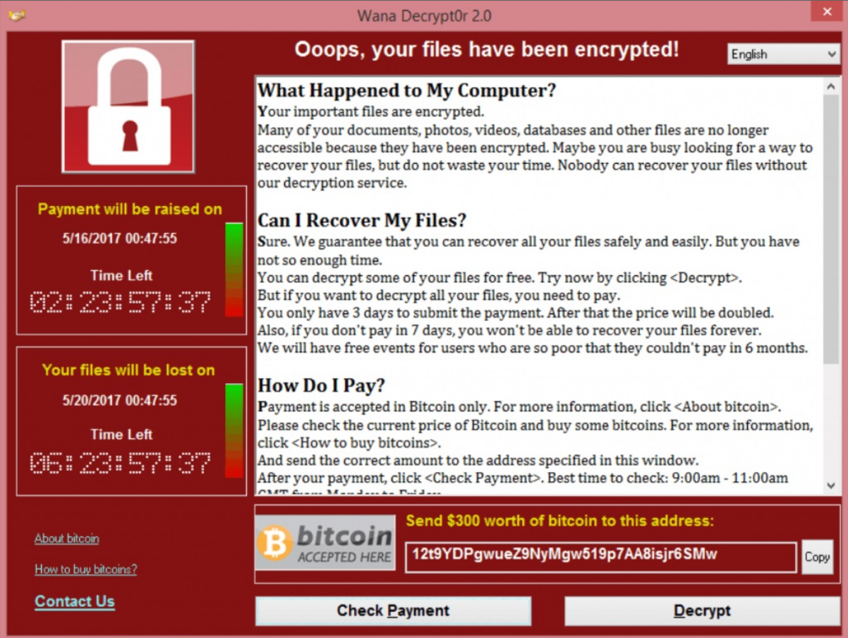
Casos reais - WannaCry
O WannaCry, um ataque ransomware de 2017, explorou uma falha no Windows para se espalhar globalmente, criptografando arquivos e exigindo resgates em Bitcoin. O ataque afetou milhares de organizações em mais de 150 países, incluindo hospitais e órgãos governamentais. Utilizando a falha EternalBlue, vazada por hackers, o incidente destacou os riscos da falta de atualizações de segurança e a vulnerabilidade de infraestruturas críticas.

Slide 23
Casos reais – WannaCry
Malwares utilizados
WannaCry: Um ransomware que criptografava arquivos do sistema infectado e exigia um resgate em Bitcoin para liberar os dados.
EternalBlue: Uma exploração de vulnerabilidade no protocolo SMBv1 do Windows, originalmente desenvolvida pela NSA e vazada pelos Shadow Brokers.
Meio de propagação e funcionamento do ataque
O WannaCry era um worm, ou seja, ele se espalhava automaticamente entre computadores vulneráveis.
Ele explorava a falha EternalBlue no protocolo SMBv1 do Windows para se replicar dentro das redes corporativas e pela internet.
Quando um computador era infectado, o malware criptografava os arquivos e exibia uma mensagem exigindo um pagamento em Bitcoin para liberar os arquivos.

Slide 24
Casos reais – WannaCry
A Microsoft lançou um patch de segurança (MS17-010) para corrigir a vulnerabilidade EternalBlue em março de 2017, mas muitas máquinas permaneceram sem atualização, facilitando a propagação do malware.
O que foi feito para parar esse ataque?
O ataque foi interrompido temporariamente quando o pesquisador Marcus Hutchins encontrou um "interruptor de eliminação" no código do malware.
O WannaCry fazia uma requisição para um domínio específico antes de se ativar. Hutchins registrou esse domínio, o que fez com que o ransomware parasse de funcionar em máquinas conectadas à internet.
A Microsoft lançou um patch de segurança (MS17-010) para corrigir a vulnerabilidade EternalBlue em março de 2017, mas muitas máquinas permaneceram sem atualização, facilitando a propagação do malware.

Slide 25
Casos reais – WannaCry
Motivo do ataque?
O objetivo principal parecia ser extorsão financeira, uma vez que o ransomware exigia pagamentos em Bitcoin para descriptografar os arquivos.
Algumas investigações indicam que o ataque pode ter sido um teste de capacidade cibernética por parte da Coreia do Norte, possivelmente ligado ao Grupo Lazarus, um grupo de hackers supostamente associado ao governo norte-coreano.
Alguns especialistas sugeriram que o WannaCry pode ter sido uma ação acidental, pois ele continha um código inacabado e falhas que reduziram seu impacto.

Slide 26
Casos reais – WannaCry
Número de dispositivos infectados e prejuízo total
O WannaCry infectou aproximadamente 200 mil computadores em mais de 150 países.
Grandes empresas e instituições foram afetadas, incluindo FedEx, Honda, Nissan e o NHS (Sistema de Saúde do Reino Unido).
O prejuízo estimado foi de cerca de US$ 4 bilhões globalmente, considerando custos de recuperação, resgates pagos e interrupção de serviços.
Quem fez o ataque
Os EUA e o Reino Unido atribuíram o ataque ao governo da Coreia do Norte.
Alguns pesquisadores indicam que o ataque foi conduzido pelo Grupo Lazarus, um grupo de hackers ligado à Coreia do Norte.
No entanto, há especulações de que outras nações ou grupos podem ter forjado evidências para incriminar a Coreia do Norte.

Slide 27
Casos reais – WannaCry
Vídeo explicativo
https://www.youtube.com/watch?v=12EaUb6o2mM
https://www.youtube.com/watch?v=etPizFNPupk&t=13s

